Slide 1


纸电一体化期刊阅览室

Slide 2
目 录
01.
新功能
02.
使用方法
03.
域出版
Notes:
今天，我主要从这三个方面来给大家介绍下纸电一体化期刊。新功能 使用方法，域出版

Slide 3
1
新功能
Part
New Fuction

Slide 4

1.1 传统期刊阅览室遇到的问题
你喜欢的杂志，总是被别人快一步借走了
想看最新的，纸质的还没有出版
想看以前的，刊架上只有当期的
阅览室座位已满，期刊不能外借
Notes:
我们去图书馆经常遇到的以下这些情况：我们的纸电一体化期刊阅览室很好的解决了这些问题，并且有更多新的功能。

Slide 5


小小二维码功能大
+
=
期刊阅览室
1部手机
Notes:
现在，只需一部手机，一个二维码，你就拥有了整个期刊阅览室。

Slide 6
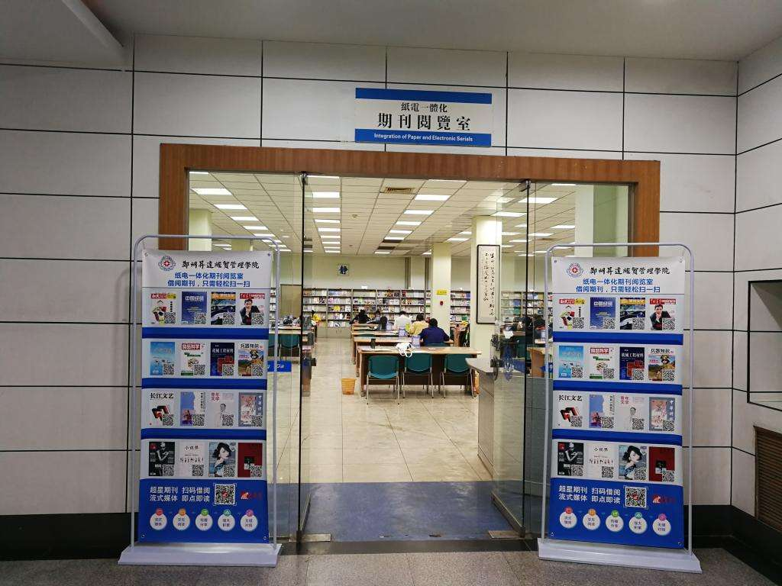
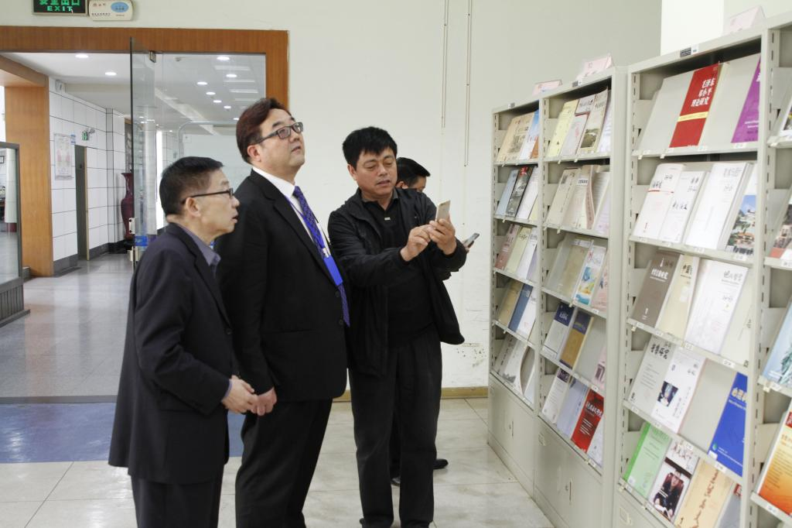
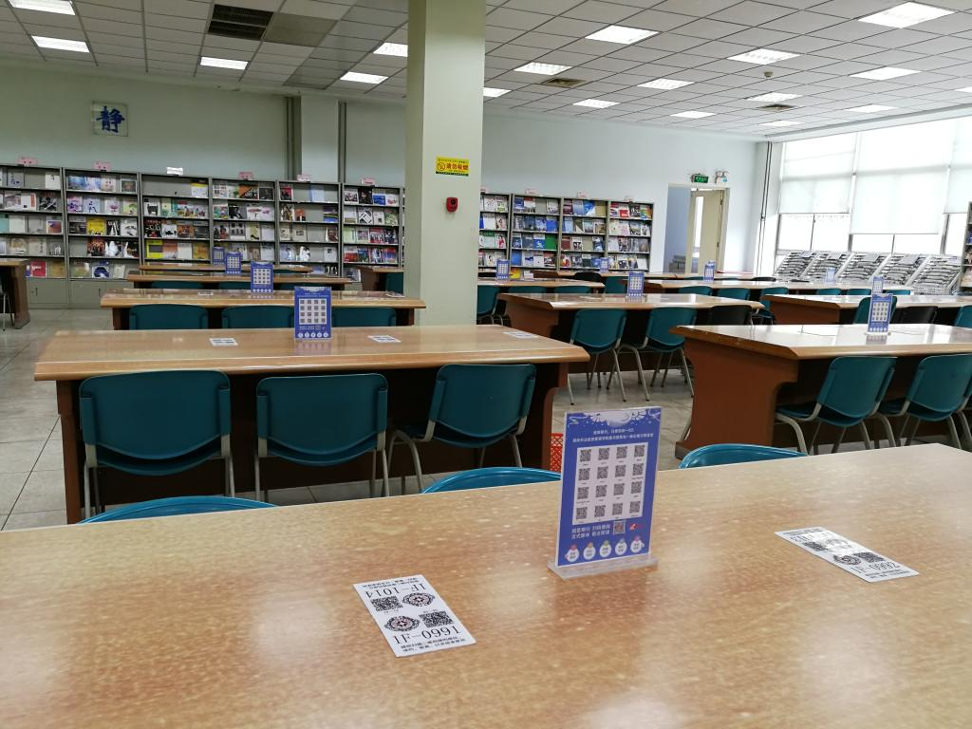
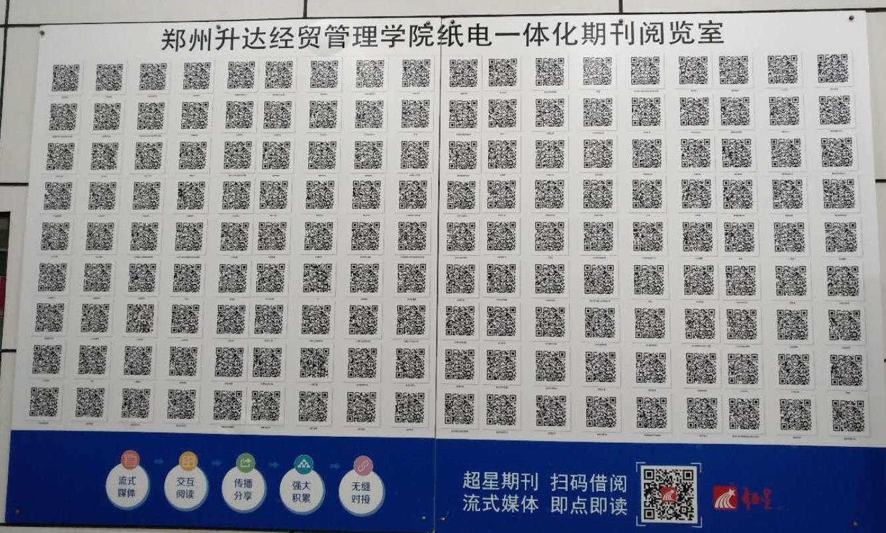
1.2 纸电一体化期刊阅览室新功能
Notes:
进入图书馆，大家可以看到在我们的门口有二维码期刊展架，有一面期刊二维码墙，在阅览室内还有二维码的桌牌，甚至我们的校董事及崔校长都对我们的期刊阅览室非常感兴趣，那么，我们的新功能究竟是哪些呢？下边我一一给大家介绍。

Slide 7
全新阅读——流式媒体
自动适应不同终端设备的屏幕
1)
可以对字体大小进行调节
2)
4)
依然提供 PDF 格式文章下载
3)
点开即读，无需下载
Notes:
首先是全新的阅读，流媒体，点开即读，一读到底。可以自动对字体大小进行调节，自适应不同终端的屏幕。

Slide 8

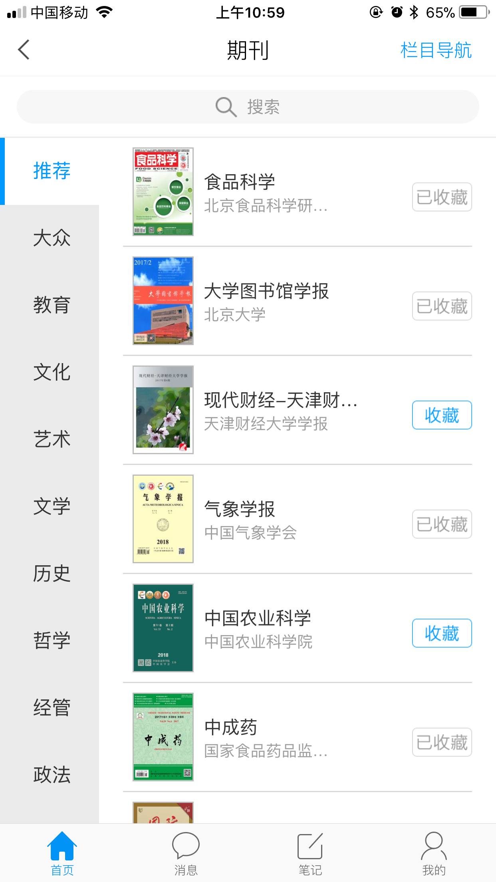
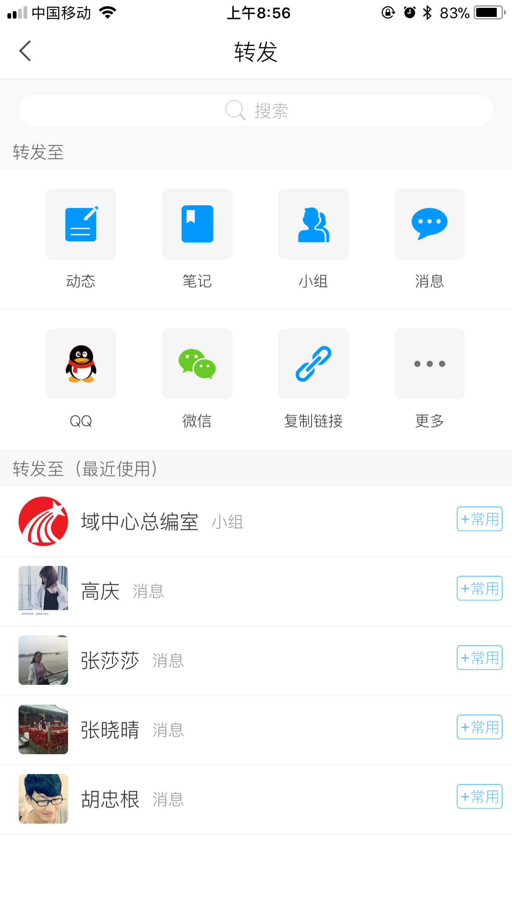
全新应用——基于社交空间传播分享方式
丰富的传播渠道
1)
社交+阅读
2)
场景化应用
3)
Notes:
第二个新应用：有丰富的传播渠道，推广社交加阅读的模式，以及场景化应用。这个功能在后边给大家详细介绍，相信在大家以后的教学过程能带来很大方便。

Slide 9
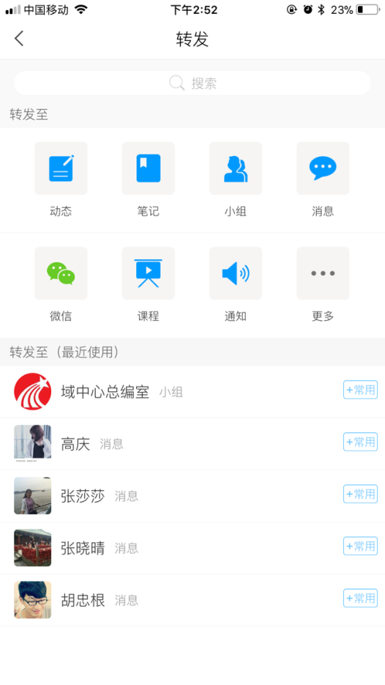
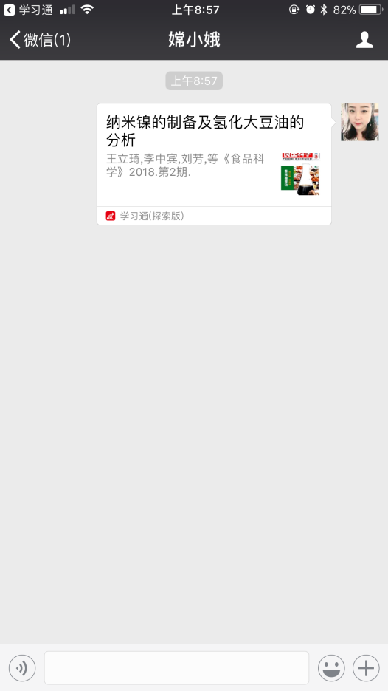
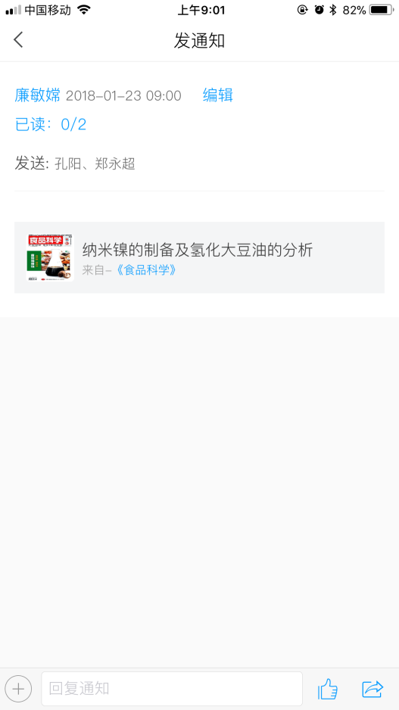
1) 丰富的传播渠道
强大的转发传播功能，12个传播渠道(消息、笔记、小组、通知、书房、邮箱、课程、微信、QQ、朋友圈、复制链接)，充分发挥资源的利用效益。
Notes:
我们纸电一体化期刊阅览室的电子期刊，有很强大的转发功能，可以通过qq，微信，邮箱，朋友圈等转发，使资源利用达到最大化。

Slide 10
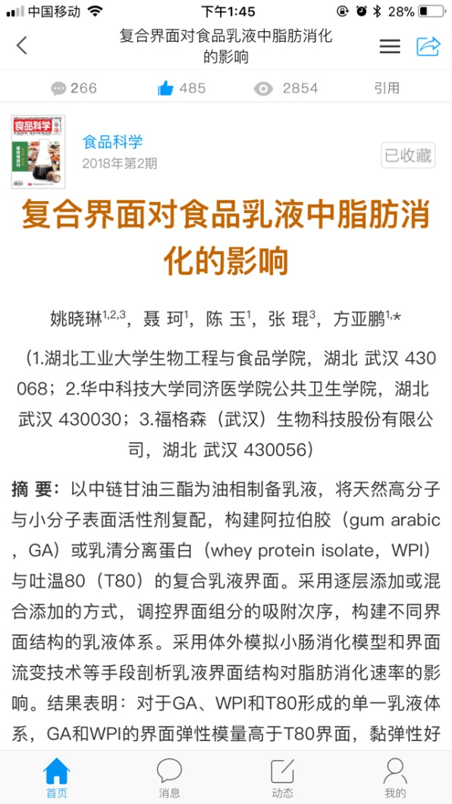

2) 社交+阅读
“点赞”“评论”“打赏”等功能，将作者、读者、编者三者基于同一个学术问题形成学术讨论共同体，将孤独的阅读，转变成交互式的智慧阅读。
Notes:
不光可以分享，还可以互动。对同一篇文章可以点赞，评论。你也可以看到，有谁和你一样对文章感兴趣，收藏了文章，

Slide 11
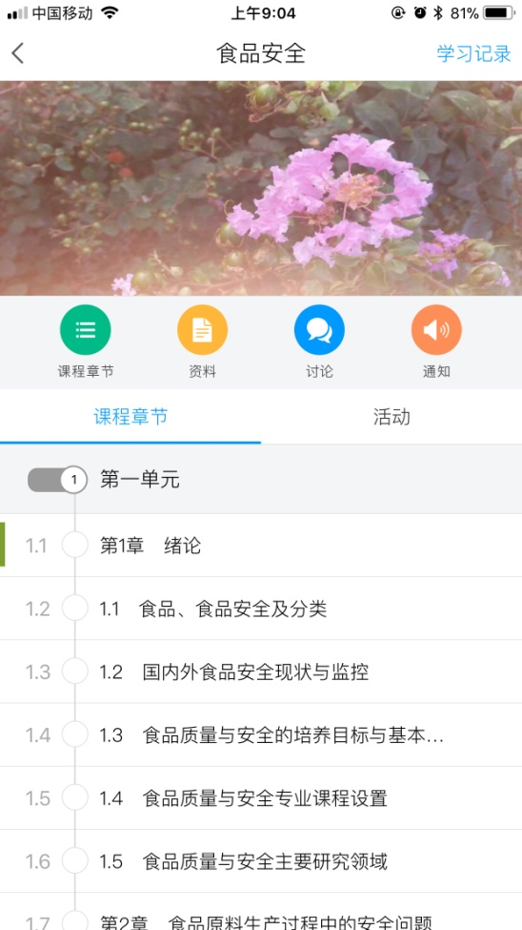
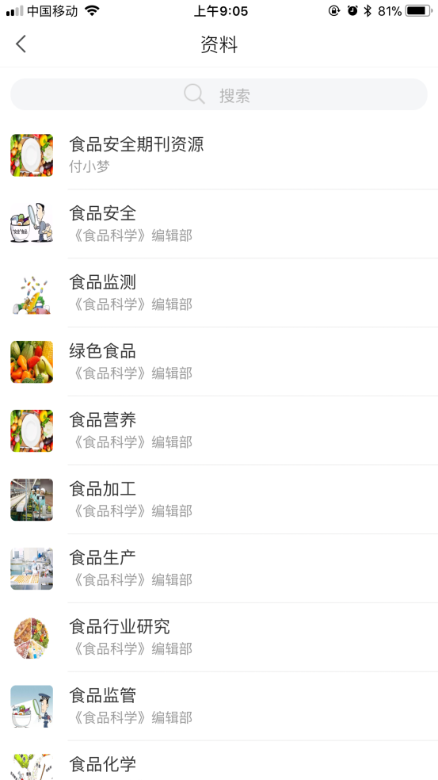

3) 场景化应用
不再是资源检索数据库，而是将期刊文献嵌入科研、教学、班级管理等工作流中。
Notes:
场景化应用，就是我们的期刊数据库不再是简单的资源检索，而是可以嵌入到教学工作中去的。

Slide 12
2
使用方法
Part
Intructions
Notes:
接下来就给大家重点介绍下使用方法。

Slide 13
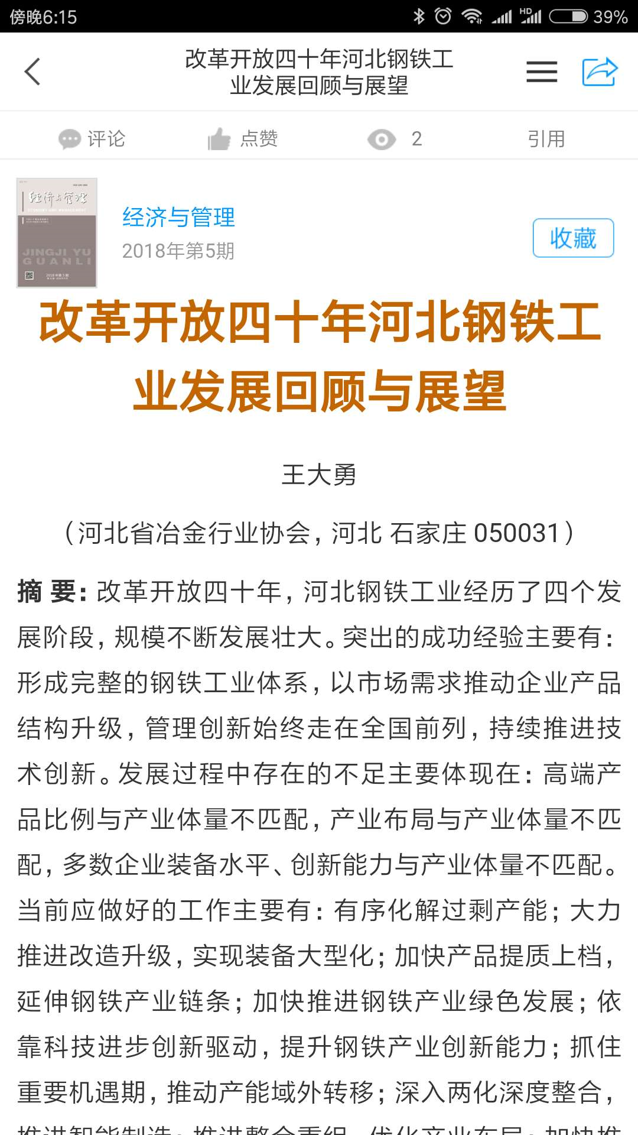
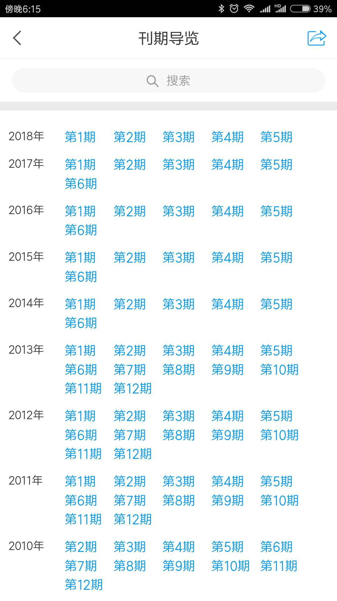


2.1 微信扫码阅读
Notes:
第一种，就是最方便快捷的。微信扫码阅读。
首先，大家看到我手中的这本期刊，纸质期刊我只能一个人读，我借走了，别人无法看了。但是，现在我们会场所有人扫描这个二维码，大家就都可以看到这本期刊 了，真的是很方便。
大家扫描二维码，看到了这本期刊的内容，我们点击第一篇文章，就可以直接看了。这就是流媒体阅读的形式。大家还可以直接复制粘贴。
下边结合着手机给大家演示下。

Slide 14


Slide 15
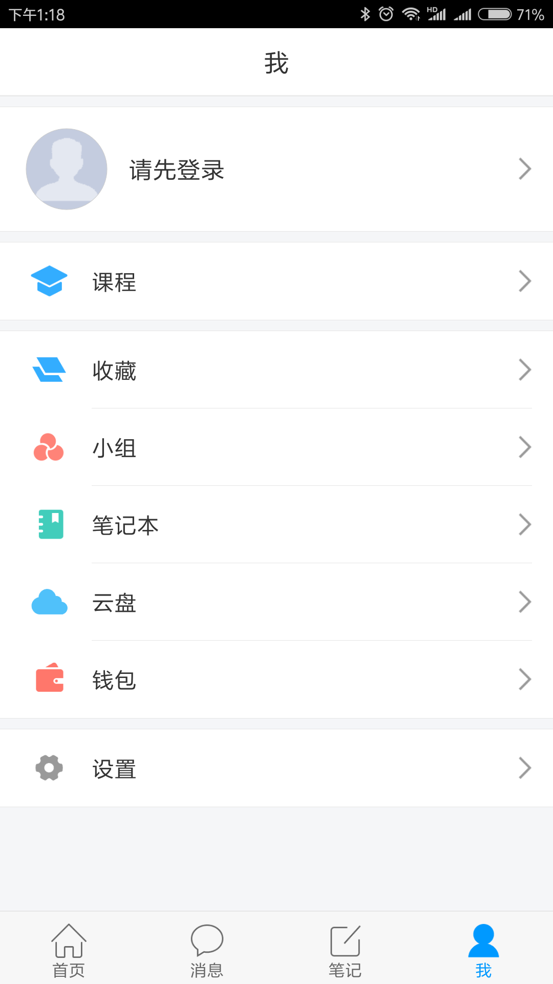
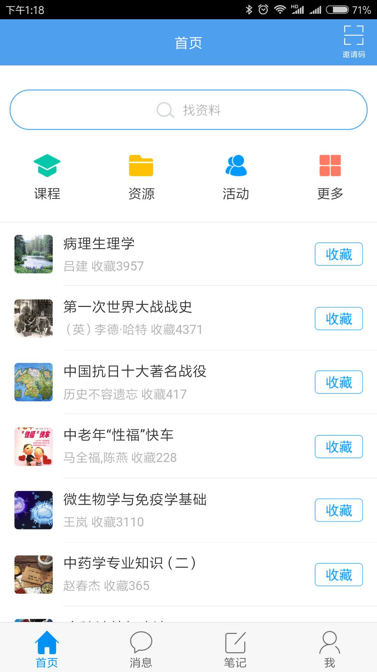
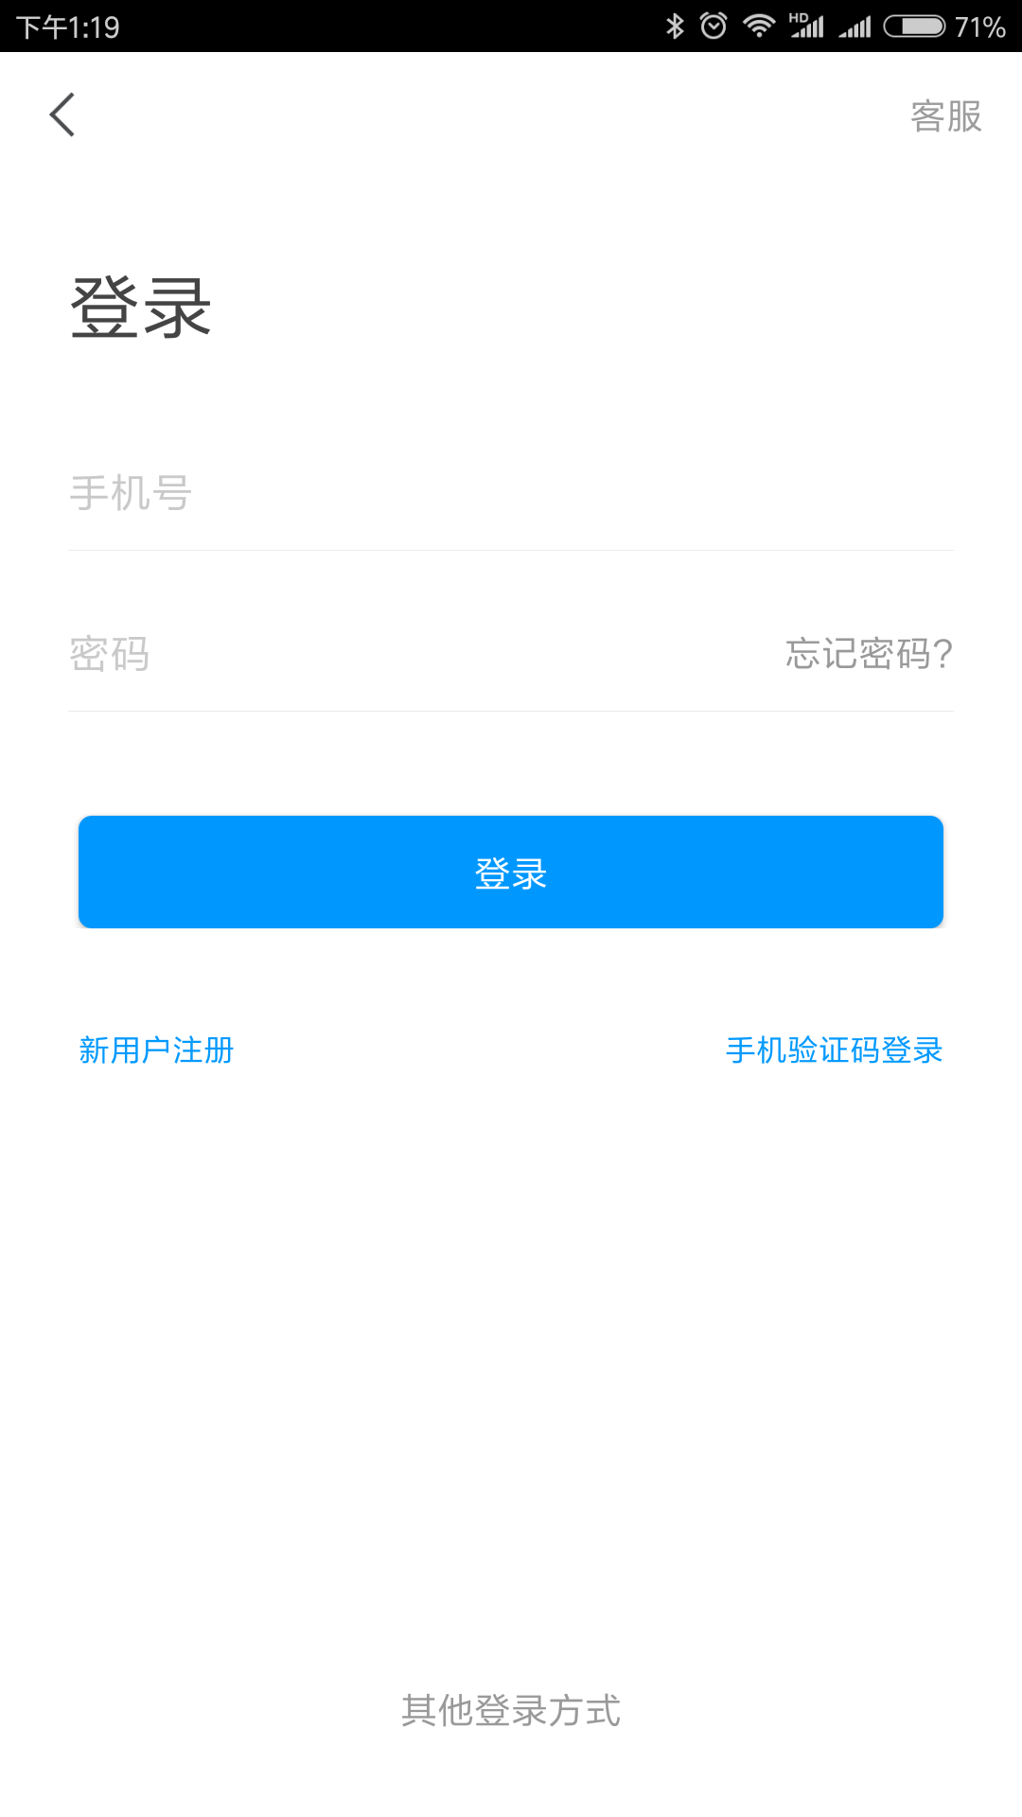
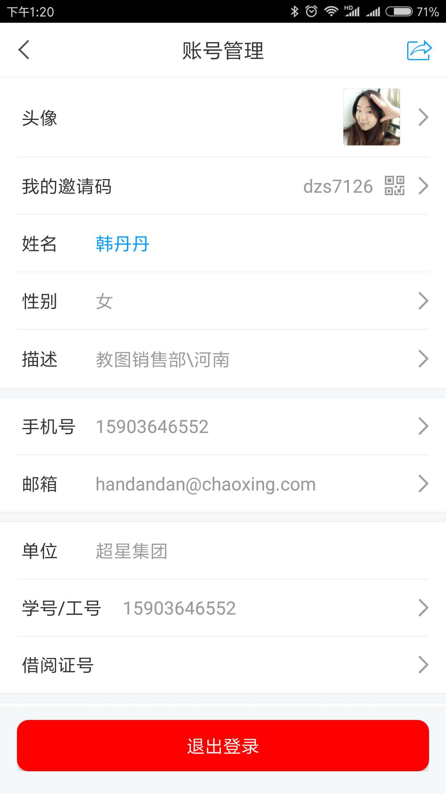
2.2 客户端登录方式
1.扫描下方二维码，下载客户端
2.应用商城搜索“学习通”下载
Notes:
扫描下方二维码，或者在应用商城搜索学习通。下载之后进入首页，右下角我的，选择请先登录，点击手机验证码登录。登录之后，点击头像，绑定单位和工号。

Slide 16
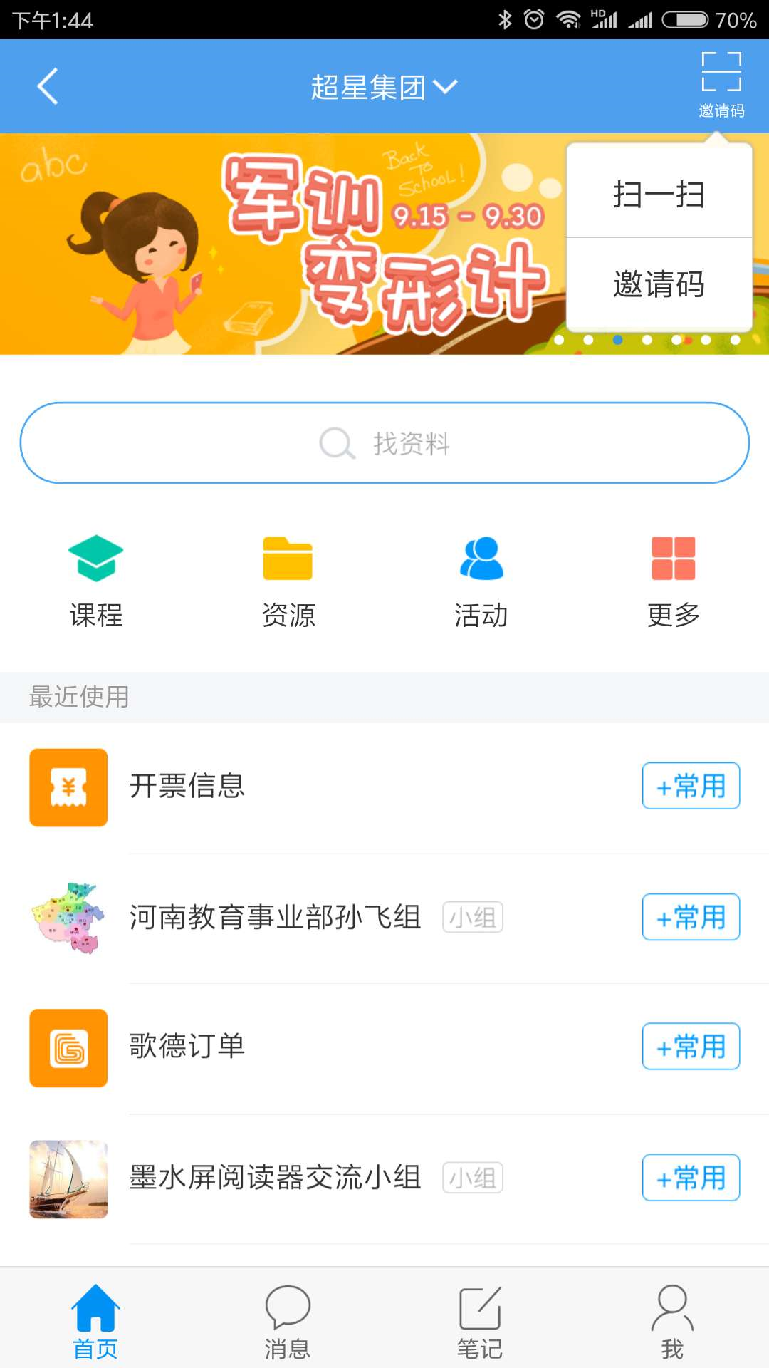
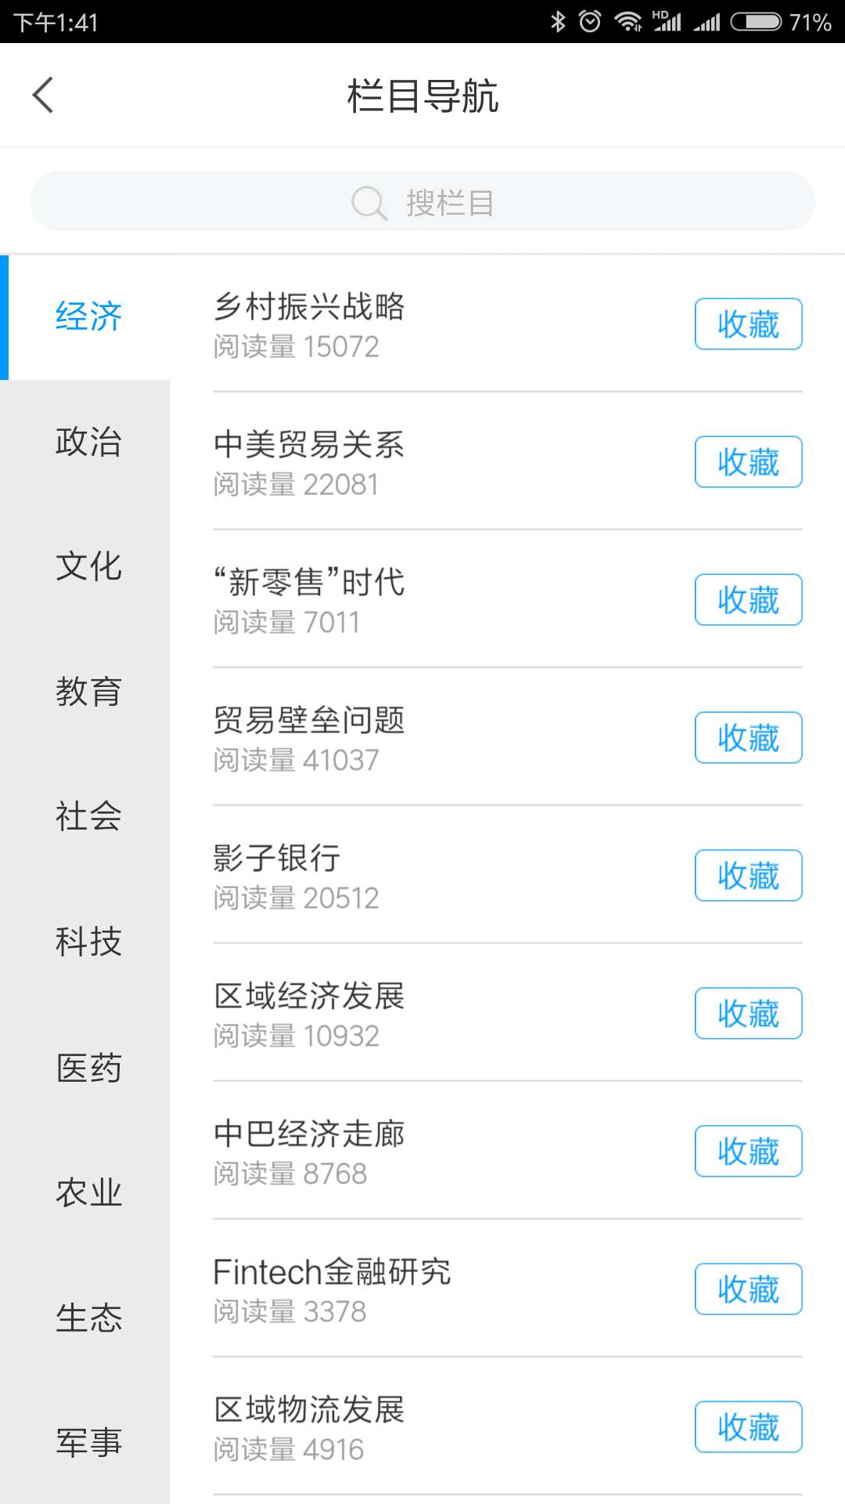
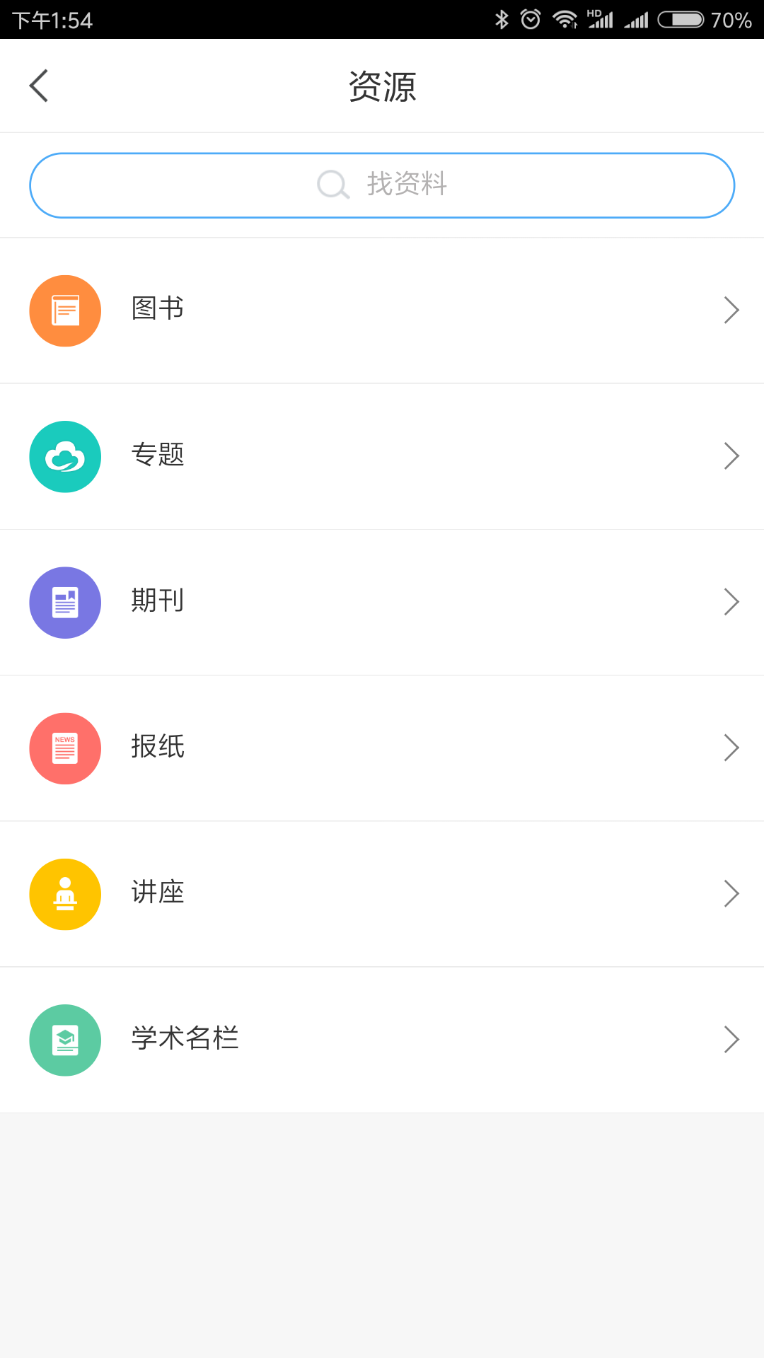
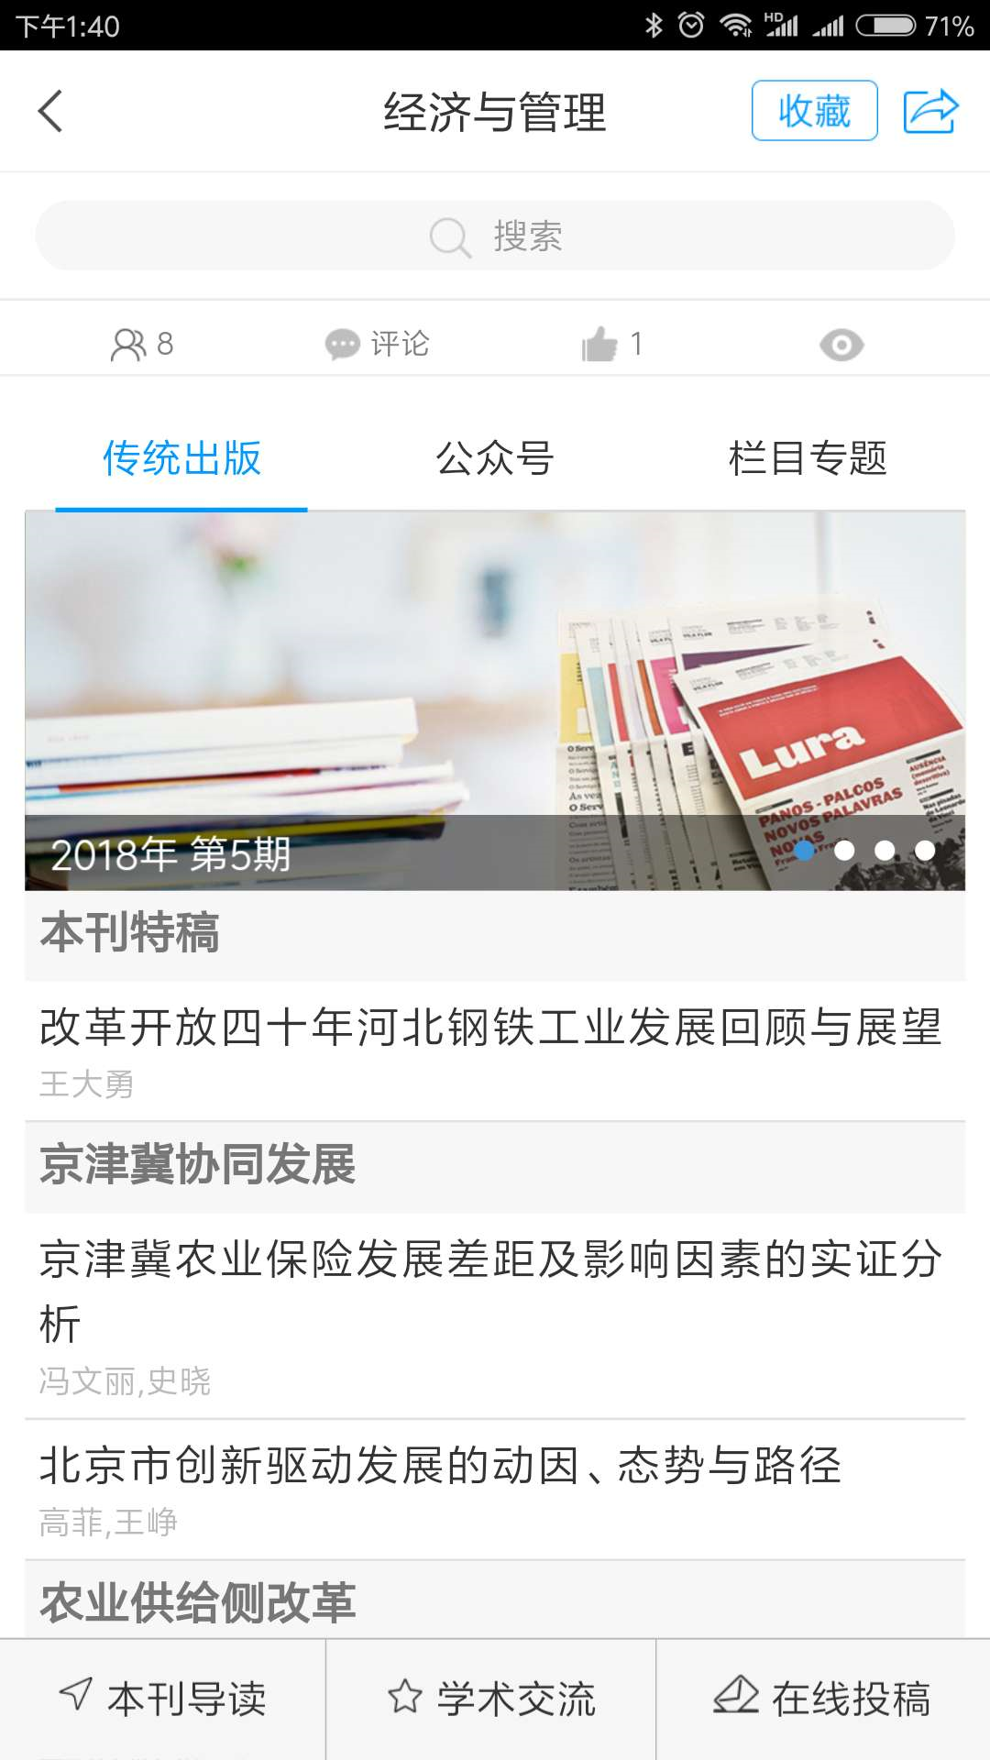
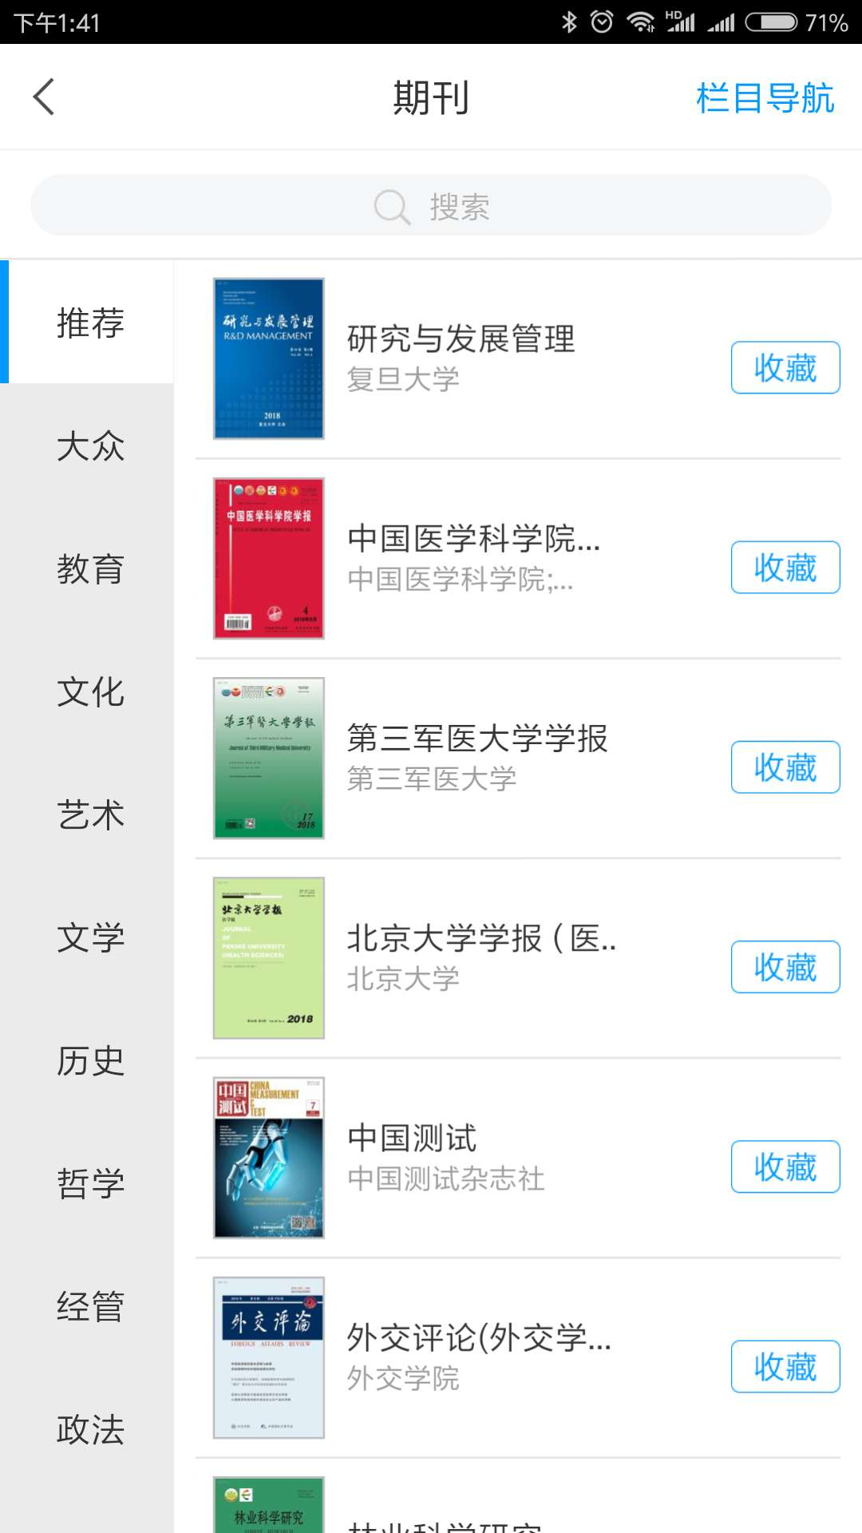
2.3 客户端扫码使用
Notes:
此处，我们还是扫描这本期刊的二维码。使用首页右上角扫一扫，即可看文章。版面和使用方法和微信扫码一样，这里就不再重复。
我们返回，再点击首页的资源，有图书、期刊，我们选择期刊，就可以看到期刊分类。一共有7300多种期刊。我们随便点击一本就可以看到。
期刊第二个两点：基于域出版理念，超星期刊推出了“学术名栏”。其是由专门的编辑人员，依托当今社会热点问题、各学科热点及经典问题，汇编而成的学术性专题栏目。九大分类、400个栏目、40000篇文章
我们点击栏目导航，就可以看到和当今社会热点相关的栏目。

Slide 17
2.3 PC端使用方法
qikan.chaoxing.com

Slide 18
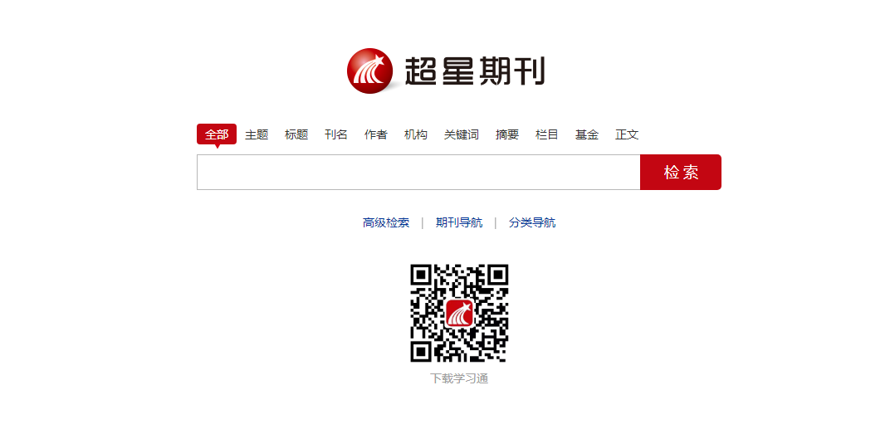
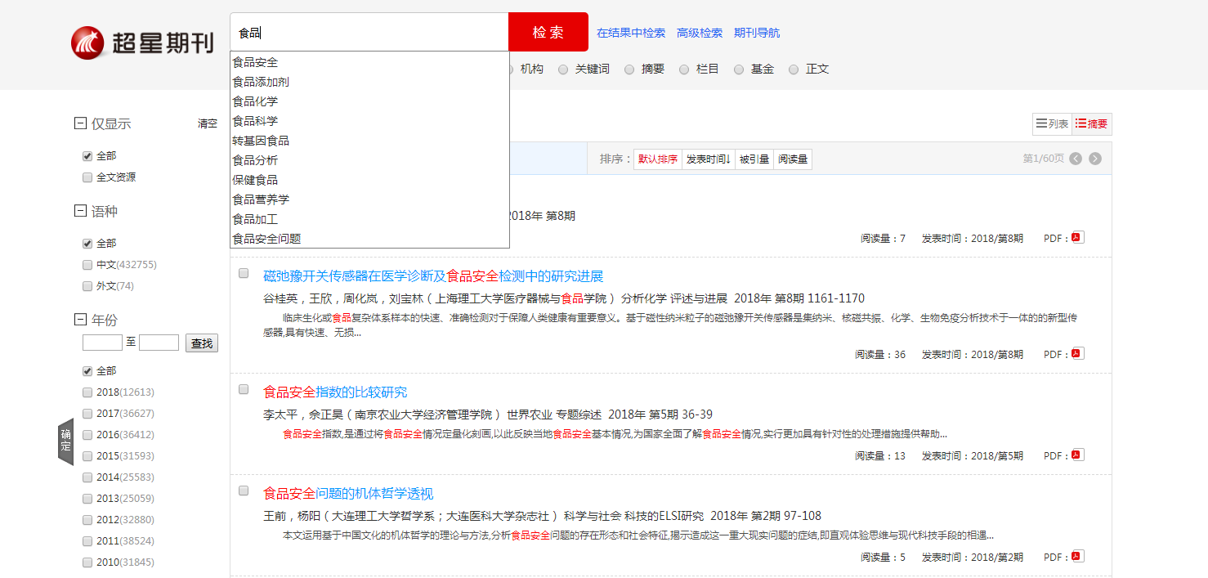
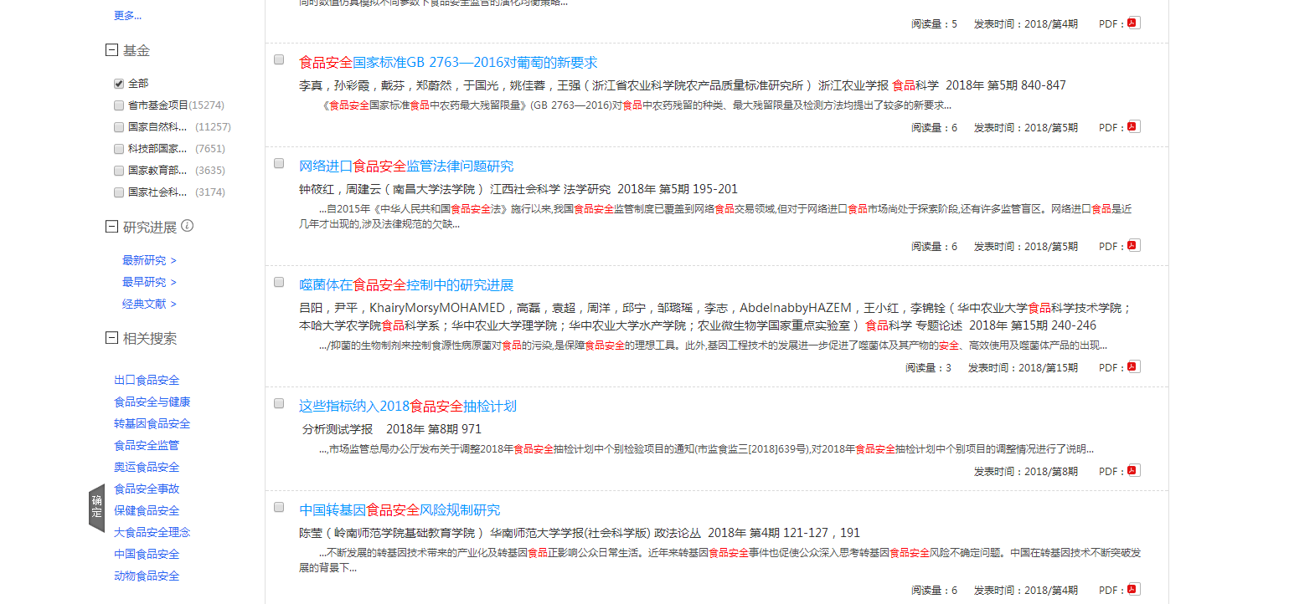
检索联想功能
超星期刊平台除了保留传统检索的精华功能外，还提供了独特的联想功能。在用户对检索词进行检索之后，系统可自动对检索词相关的语种，学科，关键词，基金等方面展开联想功能，并提示结果。

Slide 19
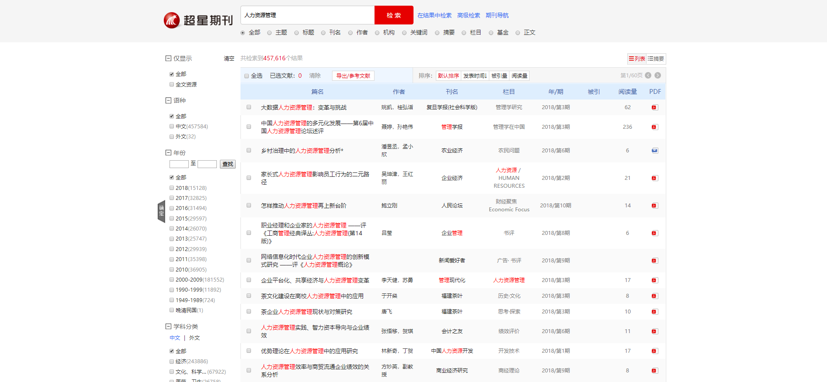
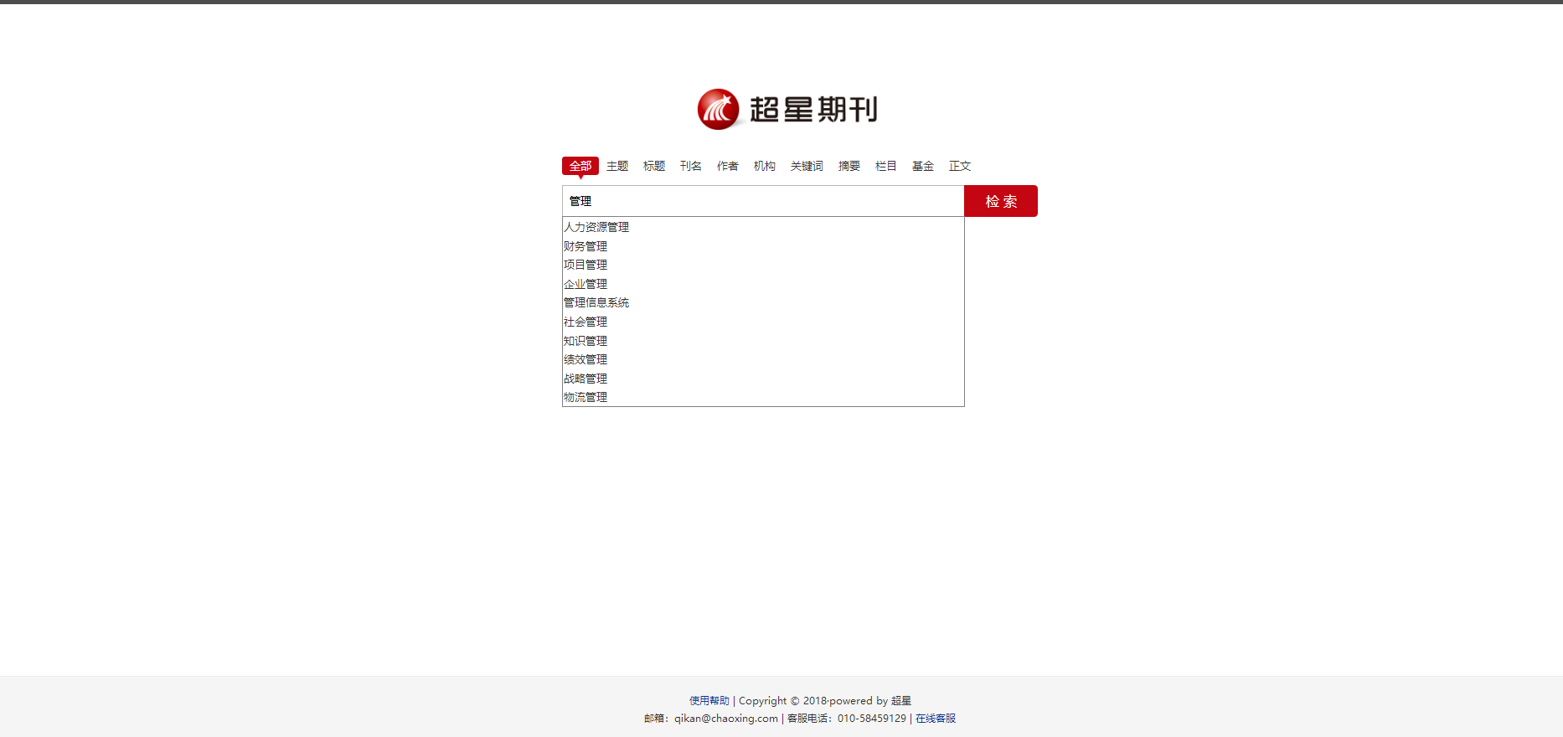
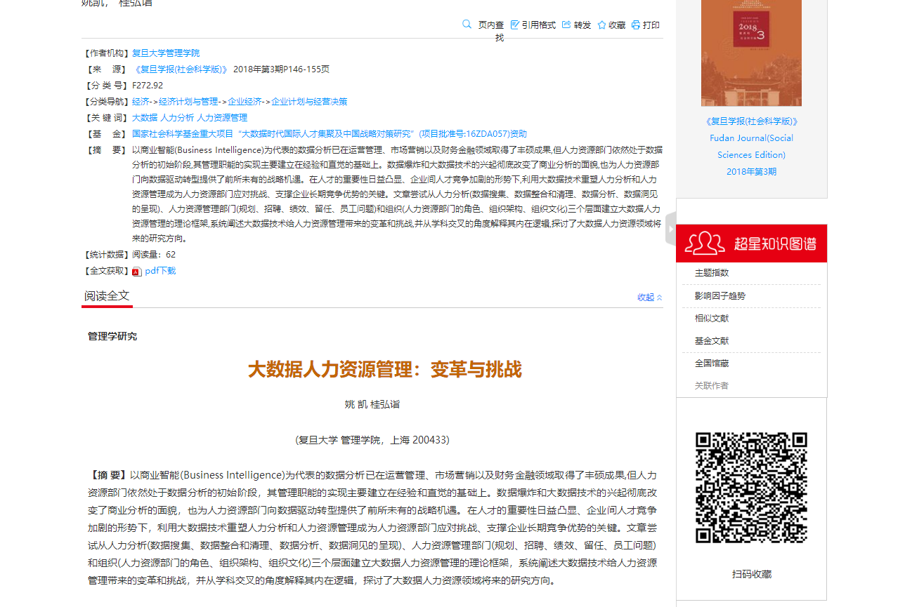
Notes:
我们以关键词管理为例，我搜索管理，会有和管理相关的信息，我刚好要找的是人力资源管理，那我们检索人力资源管理，就可以和人力资源管理相关的期刊，左侧是分类导航，右侧是文章。
这些文章，也是可以直接打开阅读浏览的，也可以复制粘贴。有需要下载pdf格式的，我们也支持。也支持页面查找，转发，收藏和打印。收藏的期刊是和手机端同步的，
每个文章和期刊都有相对应的二维码，大家也可以扫码收藏或者分享给好友。

Slide 20
3
域出版
Part
Publishing quality

Slide 21









域出版
学术名栏
经济
政治
文化
基于域出版理念，超星期刊推出了“学术名栏”。其是由专门的编辑人员，依托当今社会热点问题、各学科热点及经典问题，汇编而成的学术性专题栏目。九大分类、400个栏目、40000篇文章。
主题鲜明，外部边界清晰，内部结构严谨，每个专域既可独立存在，也可与其他专域灵活组合；每个专域可以由专业编辑部、图书馆和读者创建。
社会
教育
科技
生态
医药
军事

Slide 22
谢 谢！
THANK YOU !

